Slide 1
Компьютерная графика.
Виды графики.

Slide 2
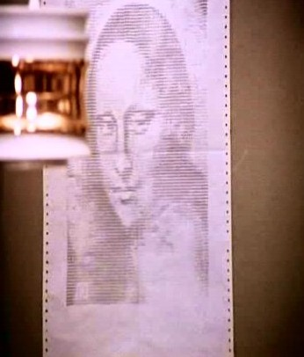
Компьютерная графика –область информатики, занимающаяся методами, средствами создания и обработки изображений с помощью программно-аппаратных средств .

Slide 3
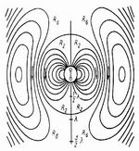
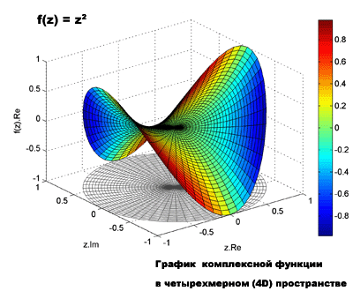
Области применения:
1.Научная графика
Назначение - визуализация (наглядное изображение) объектов научных исследований, графическая обработка расчетов, проведение вычислительных экспериментов с наглядным представлением их результатов.

Slide 4
2.Деловая графика
Плановые показатели, отчетная документация, статистические сводки и т. п. – вот объекты, для которых с помощью деловой графики создаются наглядные изображения.

Slide 5
3.Конструкторская графика
Графика в сочетании с расчетами позволяет проводить в наглядной форме поиск оптимальной конструкции, наиболее удачной компоновки деталей, прогнозировать последствия, к которым могут привести изменения конструкции.

Slide 6

4.Иллюстративная графика
Программные средства иллюстративной графики позволяют человеку использовать компьютер для произвольного рисования.

Slide 7
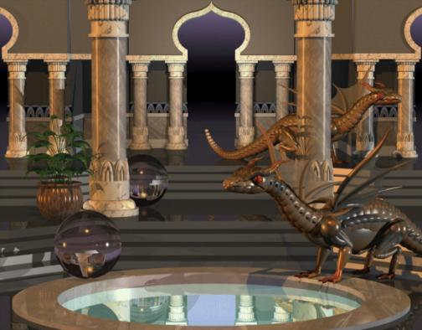
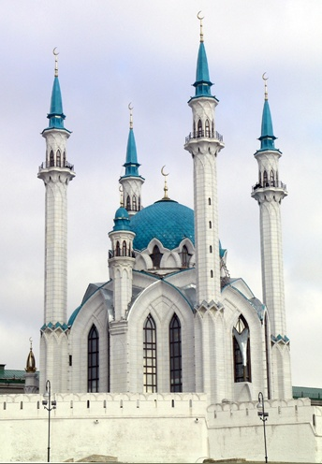
5.Художественная и рекламная графика
Создание реалистических
(близких к естественным)
изображений

Slide 8
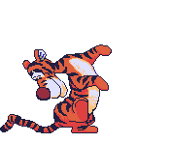


6.Компьютерная анимация
Получение движущихся изображений называется компьютерной анимацией. «Анимация» - «оживление» («animal» - животное)

Slide 9
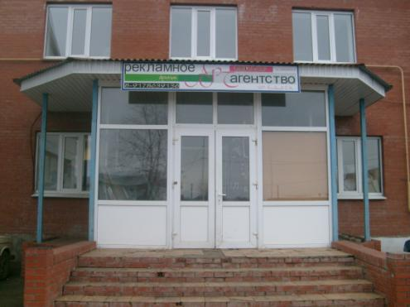
7.Мультимедиа
Мультимедиа – это интерактивные системы, обеспечивающие работу со статическими изображениями, видеокадрами, анимацией, текстом и звуком.

Slide 10
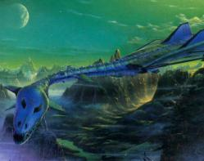
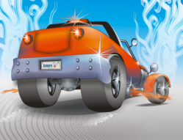
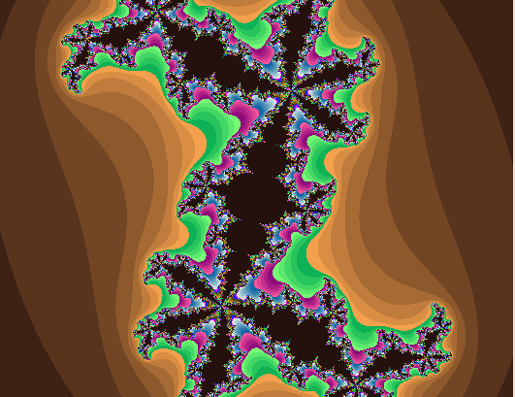
Виды изображений
растровая
векторная
фрактальная
трехмерная
Наименьший элемент
точка
линий
треугольник
пространство

Slide 11
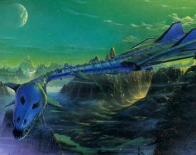
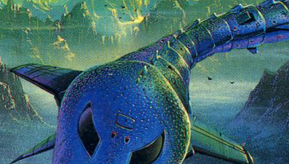
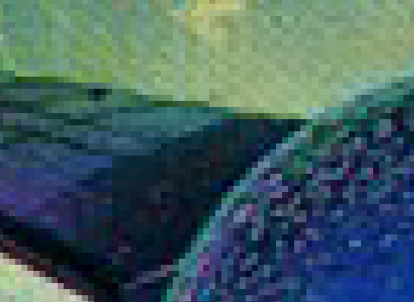
Растровая графика
Растровые изображения формируются из точек различного цвета (пикселей), которые образуют строки и столбцы (растр).
Каждый пиксель имеет определенное положение и цвет.

Slide 12
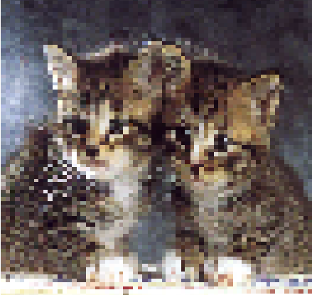
Растровая графика
Преимущества:
Простота воспроизведения и реалистичность
Нетрудно создавать – достаточно отсканировать любое понравившееся изображение
Недостатки:
Большой занимаемый объем
Редактировать, изменять такую картинку не так то просто. Ведь растровая картинка для компьютера существует как некий единый объект
Проблемы с масштабированием, пикселизация

Slide 13
Программы для работы с растровыми изображениями
- Paint
- Adobe Photo Shop
- Gimp

Slide 14

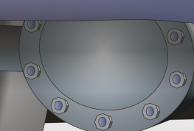

Векторная графика
Векторные изображения формируются из объектов:
точка, линия, окружность, прямоугольник и пр., которые хранятся в памяти компьютера в виде графических примитивов и описывающих их математических формул.
Например, графический примитив линия задается координатами начала (Х1,Y1) и конца (Х2,Y2), окружность – координатами центра (X,Y) и радиусом (R), прямоугольник – координатами левого верхнего угла (Х1,Y1) и правого нижнего (Х2,Y2) и так далее.

Slide 15
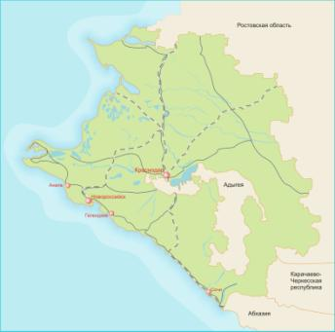
Векторная графика
Преимущества:
Небольшой занимаемый объем
Масштабирование без потери качества
Легкость редактирования
Недостатки:
Трудность создания реалистичных изображений
Трудоемкость создания мелких деталей

Slide 16
Программы для работы с векторными изображениями:
Corel Draw
AutoCAD
Inkscape

Slide 17
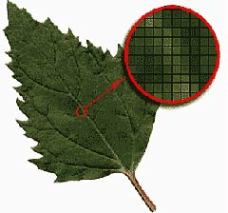

Определите способ представления изображения:
Растровое
Векторное

Slide 18
Трехмерная графика
Построение объемных моделей в пространстве. Как правило, в ней сочетаются растровый и векторный способы формирования изображений.

Slide 19
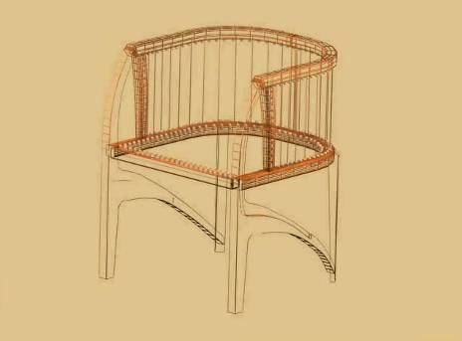
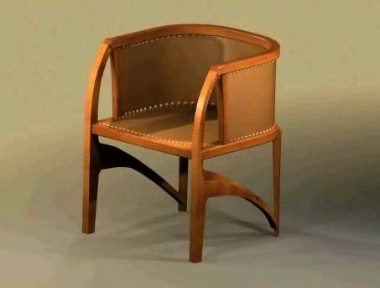
3D графика

Slide 20
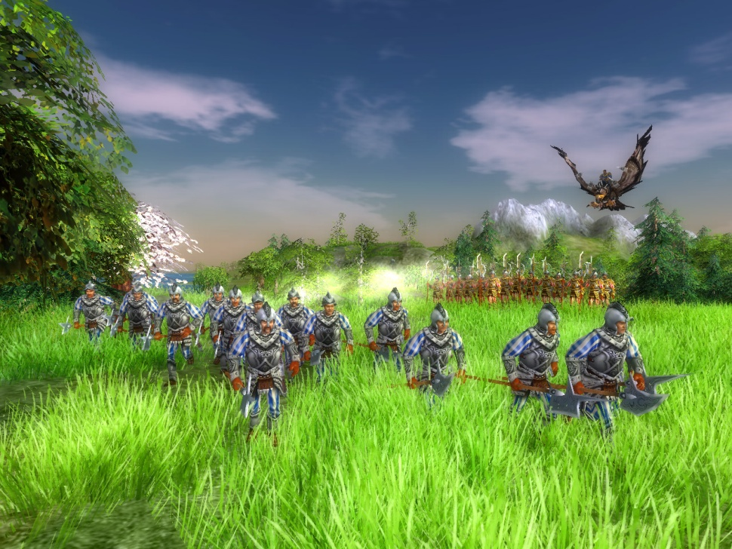
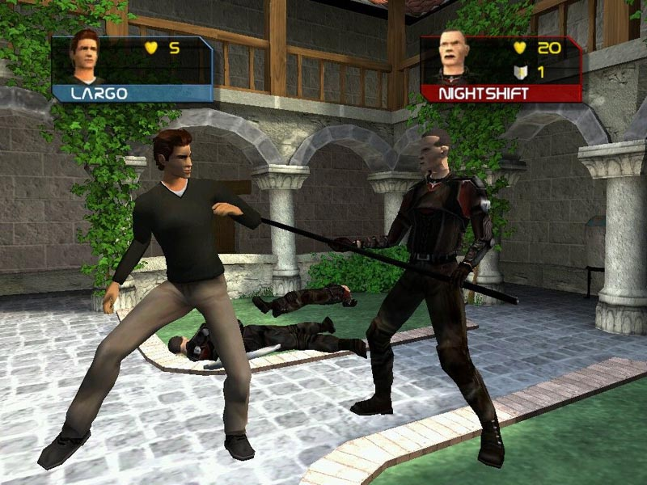
Аналогами трехмерной графики является графические объекты и графика в компьютерных играх

Slide 21
Программы для работы с трехмерной графикой:
3D Studio MAX
AutoCAD
Компас

Slide 22

Фрактальная графика
Фрактал – графическое изображение, которое состоит из подобных между собой элементов.
Фрактальная графика основана на математических вычислениях.
Используется при создании фонов для рабочего стола.

Slide 23
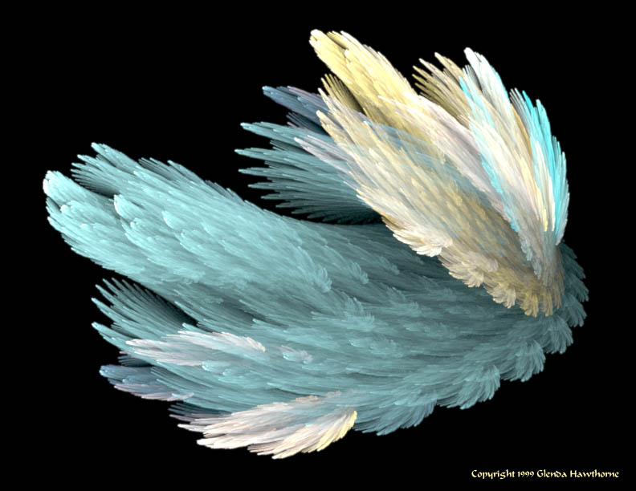

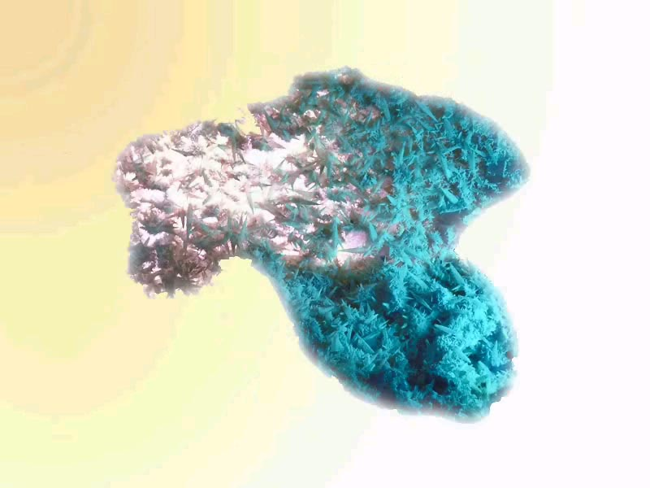
Абстрактные композиции можно сравнить со снежинкой, с кристаллом.

Slide 24
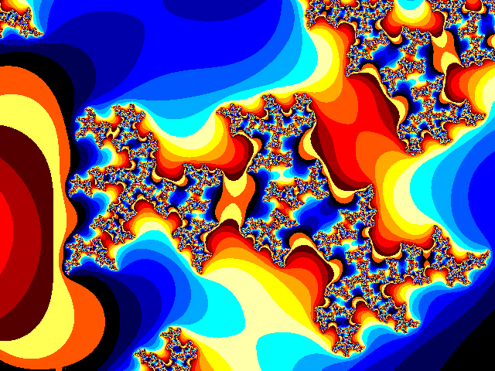

Slide 25


Slide 26
Самостоятельная работа

Slide 27
Заполни таблицу
 | Растровое изображение | Векторное изображение
Основной элемент
Область применения
Достоинства
Недостатки
Программы для работы

Slide 28
Выполни тест

Slide 29
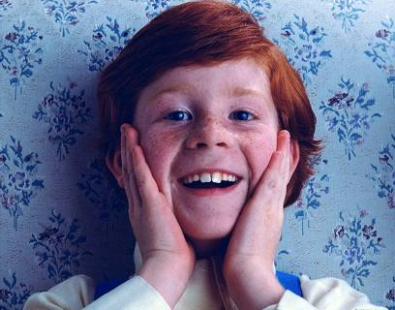
1. К какому виду графики относиться данное изображение?
Растровое
Векторное
Трехмерное
Фрактальное

Slide 30
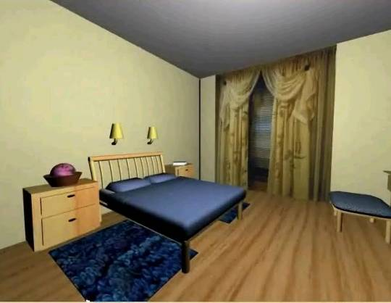
2. К какому виду графики относиться данное изображение?
Растровое
Векторное
Трехмерное
Фрактальное

Slide 31

3. К какому виду графики относиться данное изображение?
Растровое
Векторное
Трехмерное
Фрактальное

Slide 32

4. К какому виду графики относиться данное изображение?
Растровое
Векторное
Трехмерное
Фрактальное

Slide 33
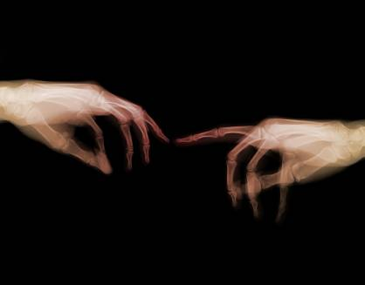
5. К какому виду графики относиться данное изображение?
Растровое
Векторное
Трехмерное
Фрактальное

Slide 34
6. Состоит из набора точек
Растровое
Векторное
Трехмерное
Фрактальное

Slide 35
7. Основан на программирование
Растровое
Векторное
Трехмерное
Фрактальное

Slide 36
8. Состоит из геомертических объектов
Растровое
Векторное
Трехмерное
Фрактальное

Slide 37
9. При масштобировании теряет качество
Растровое
Векторное
Трехмерное
Фрактальное

Slide 38
10.Используется при создании реалистичной модели объекта
Растровое
Векторное
Трехмерное
Фрактальное

Slide 39
Критерий оценивания:
0-1 ошибка – «5»
2-3 ошибка – «4»
4-5 ошибка – «3»

Slide 40
Домашнее задание:
§ 19, выучить определения,
тест на стр. 103

